Slide 1
Дистанционный урок
Докладчик: Костянников Сергей Александрович
МБОУ СОШ №61 г. Челябинска

Slide 2
Работа с учениками
Встречи в режиме реального времени
Zoom
Discord
Uchi.ru
Использование интерактивных материалов
edu.skysmart.ru
Uchi.ru
resh.edu.ru
onlinetestpad.com
др.

Slide 3
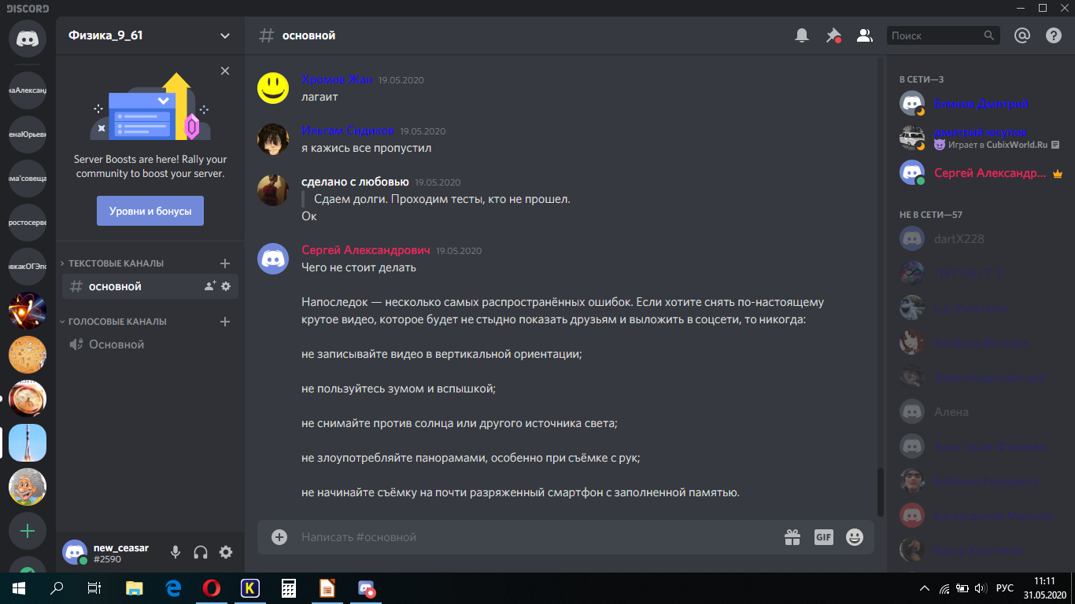
DISCORD
Discord — проприетарный бесплатный мессенджер с поддержкой VoIP, видеоконференций.
Настольное клиентское приложение реализовано для Windows, iOS и Linux.

Slide 4
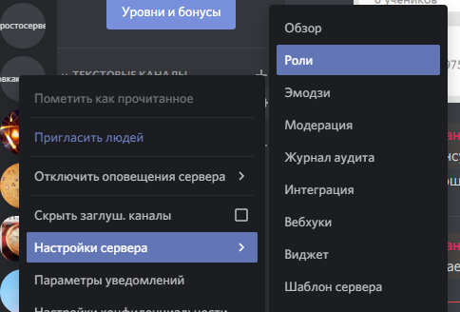
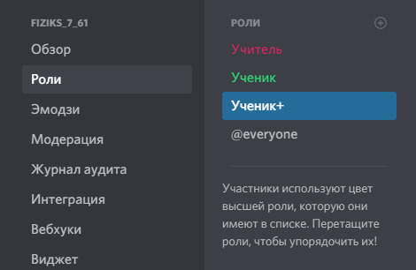
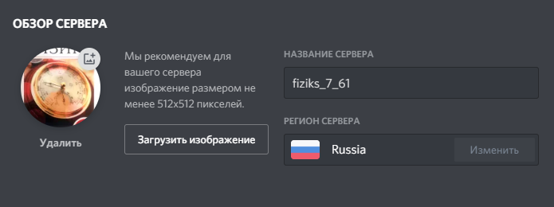
DISCORD

Slide 5
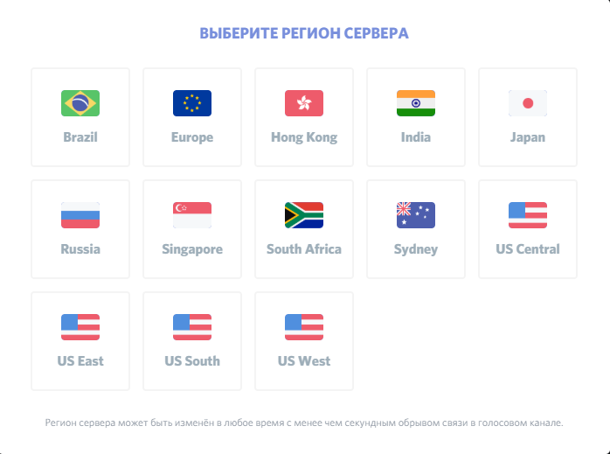
DISCORD

Slide 6
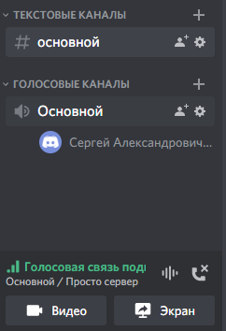
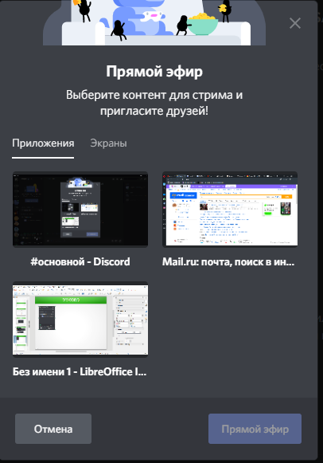
DISCORD

Slide 7
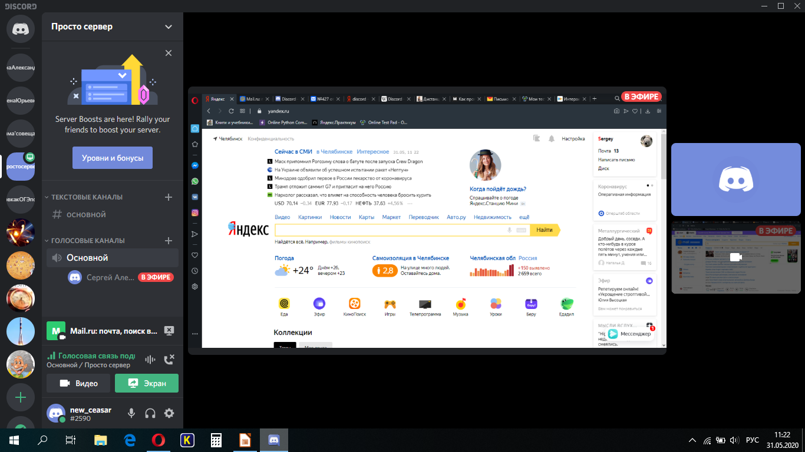
DISCORD

Slide 8
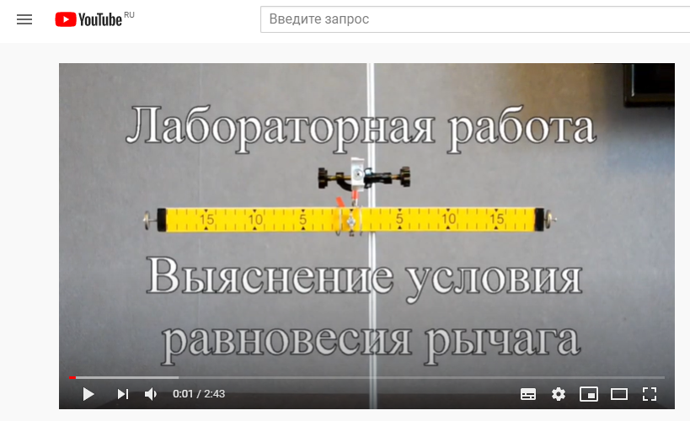
youtube

Slide 9
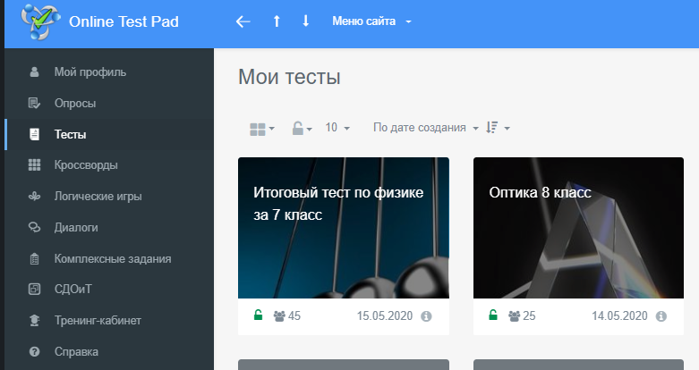
Online Test Pad

Slide 10
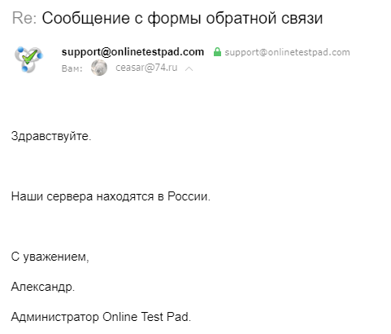
Online Test Pad

Slide 11
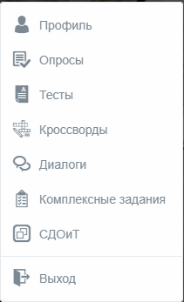
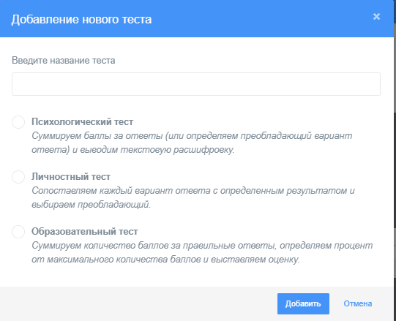
Online Test Pad

Slide 12
Online Test Pad

Slide 13
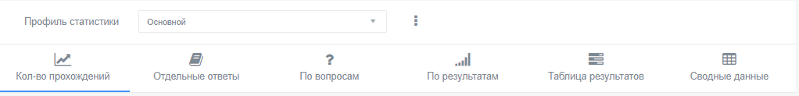
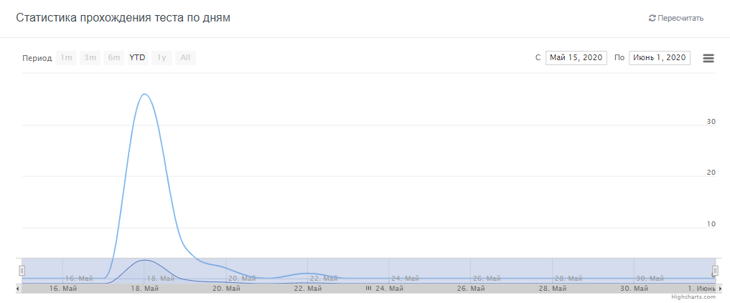
Online Test Pad

Slide 14
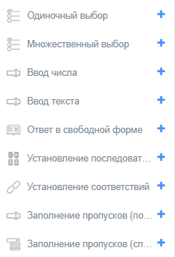
Online Test Pad

Slide 15
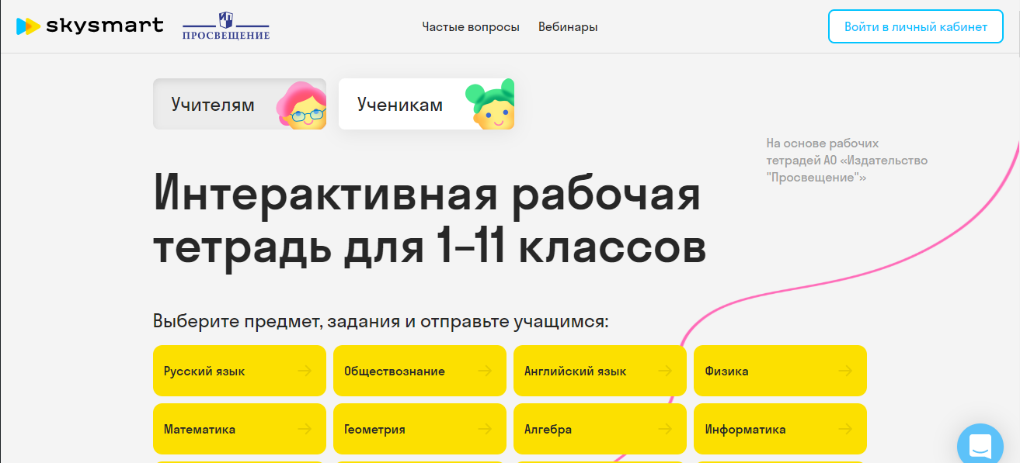
Интерактивная рабочая тетрадь

Slide 16
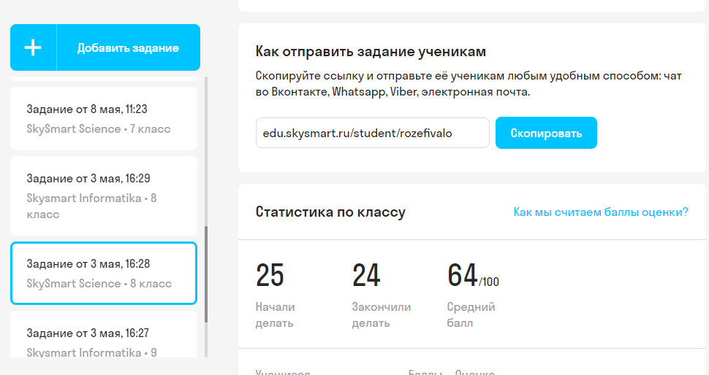
Интерактивная рабочая тетрадь

Slide 17
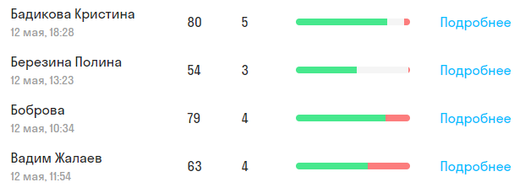
Интерактивная рабочая тетрадь

Slide 18
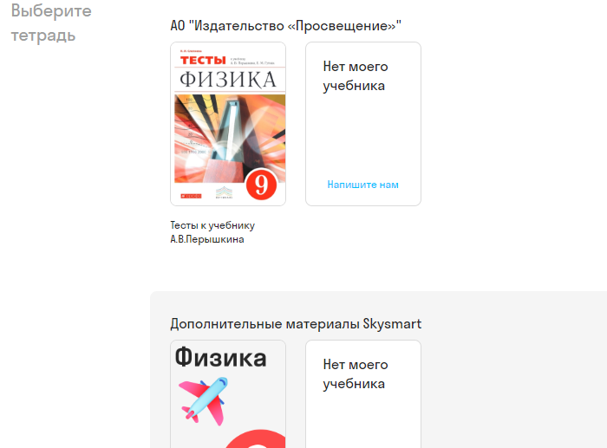
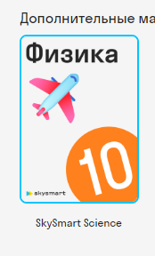
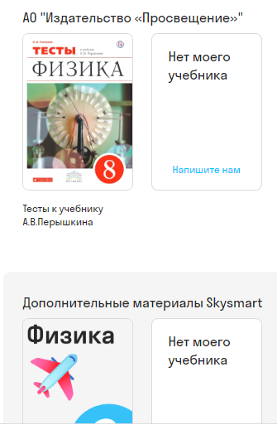
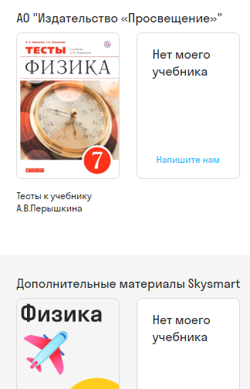
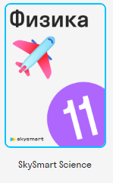
Интерактивная рабочая тетрадь

Slide 19
Интерактивная рабочая тетрадь

Slide 20
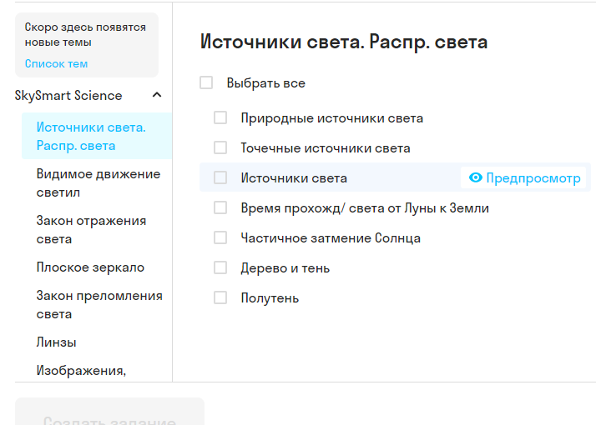
Интерактивная рабочая тетрадь

Slide 21
Интерактивная рабочая тетрадь

Slide 22
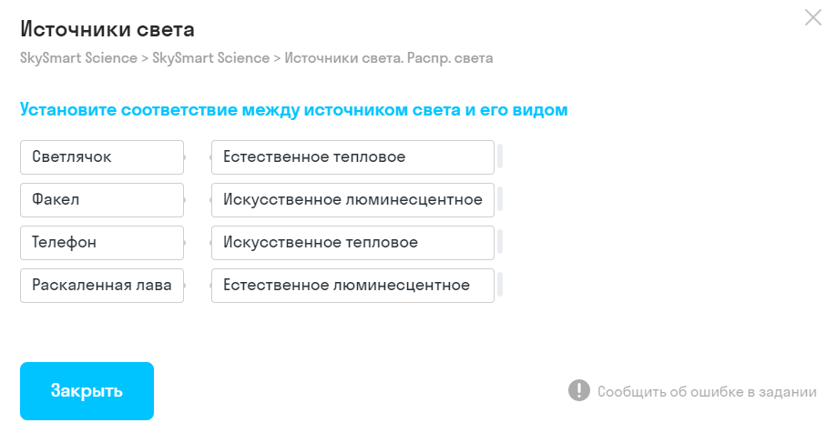

Slide 23
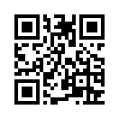
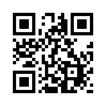
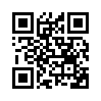
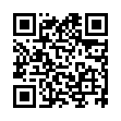
Ссылки на ресурсы
https://discord.com
https://onlinetestpad.com
https://edu.skysmart.ru
https://youtu.be/-VlFzIg_bQ4

Slide 24
Спасибо за внимание!

